Slide 1




Slide 2
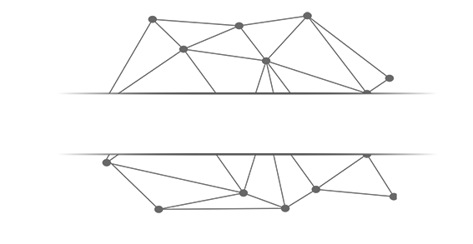
本章概要

Slide 3


Python程序语法元素分析
- 程序的格式框架
- 命名与保留字
- 数据类型
- 语句与函数
- Python程序的输入输出
- "汇率转换"代码分析

Slide 4


Python语言程序设计
Python程序语法元素分析

Slide 5
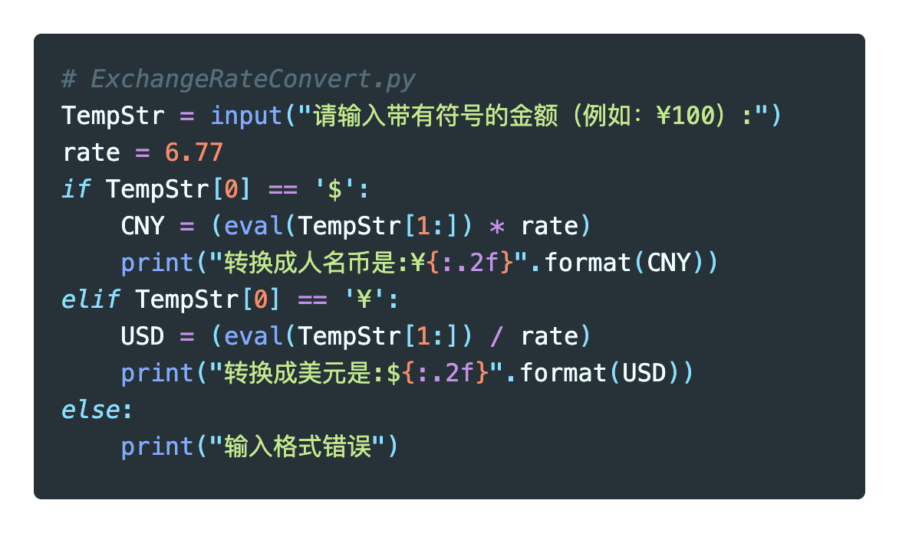
程序的格式框架
代码高亮
缩进（单层，多层）
注释（单行，多行）
命名与保留字
变量
数据类型
整数，浮点数，字符串，列表
语句与函数
赋值语句
分支语句
函数
Python程序的输入输出
input(), print(), eval()
Notes:
1.代码高亮：编程的色彩辅助体系，不是语法要求
2.缩进：表达程序的格式框架，【严格明确（是语法的一部分），所属关系（代码层次关系），长度一致（一般4个空格或一个Tab）】
3.注释：用于提高代码可读性的辅助性文字，不被执行【单行注释：# ，多行注释：’’’…’’’,”””…”””】
4.变量：程序中用于保存和表示数据的占位符号，【定义格式】
5.命名：关联标识符的过程【命名规则（字母，数字，下划线，中文），注意事项（大小写敏感、首字符不能是数字、不与保留字相同）】
6.保留字（关键字）：被编程语言内部定义并保留使用的标识符，大小写敏感（if是，IF则）【共35个】
【数据类型】供计算机程序理解的数据形式：程序设计语言不允许存在语法歧义，程序设计语言通过一定方式向计算机表达数据的形式
对于 10,011,101 ，三种（整型，字符串，列表）理解
7.赋值语句：右边结果给左边变量名 既赋值又赋类型
8.分支结构与分支语句：由条件判断程序走那条路，关键字那一行最后有冒号！！！
【函数有PPT】
【程序输入输出有PPT】

Slide 6
(26/35)
保留字
and | elif | import | raise | global
as | else | in | return | nonlocal
assert | except | is | try | True
break | finally | lambda | while | False
class | for | not | with | None
continue | from | or | yield | async
def | if | pass | del | await
Notes:
黑体字属于python基础语法知识，都会讲到，红体字属于python进阶知识，部分会涉及

Slide 7


数据类型
10,011,101 该如何解释呢？
- 这是一个二进制数字 或者 十进制数字
作为二进制数字，10,011,101的值是十进制157
- 这是一段文本 或者 用逗号,分隔的3个数字
作为一段文本，逗号是文本中的一部分，一共包含10个字符

Slide 8
数据类型
供计算机程序理解的数据形式
- 程序设计语言不允许存在语法歧义，需要定义数据的形式
需要给10,011,101关联一种计算机可以理解的形式
- 程序设计语言通过一定方式向计算机表达数据的形式
"123"表示文本字符串123，123则表示数字123

Slide 9
数据类型
10,011,101
- 整数类型：
10011101
- 字符串类型：
"10,011,101"
- 列表类型：
[10, 011, 101]

Slide 10
由0个或多个字符组成的有序字符序列
字符串
- 字符串由一对单引号或一对双引号表示
"请输入带有符号的金额值: "或者 'C'
- 字符串是字符的有序序列，可以对其中的字符进行索引
"请" 是 "请输入带有符号的金额值: "的第0个字符

Slide 11
字符串的序号
正向递增序号 和 反向递减序号
反向递减序号
-12 -11-10 -9 -8 -7 -6 -5 -4 -3 -2 -1
请 | 输 | 入 | 带 | 有 | 符 | 号 | 的 | 金 | 额 | 值 | :
0 1 2 3 4 5 6 7 8 9 10 11
正向递增序号

Slide 12
字符串的使用
使用[ ]获取字符串中一个或多个字符
- 索引：返回字符串中单个字符 <字符串>[M]
"请输入带有符号的金额值: "[0] 或者 TempStr[-1]
- 切片：返回字符串中一段字符子串 <字符串>[M: N]
"请输入带有符号的金额值: "[1:3] 或者
TempStr[0:-1]

Slide 13
列表类型
由0个或多个数据组成的有序序列
- 列表使用[ ]表示，采用逗号(,)分隔各元素
['$','¥']表示两个元素'$'和'¥'
- 使用保留字 in 判断一个元素是否在列表中
TempStr[1] in ['$','¥']判断前者是否与列表中某个元素相同

Slide 14
Python程序的输入输出

Slide 15
输入函数 input()
从控制台获得用户输入的函数
- input()函数的使用格式：
<变量> = input(<提示信息字符串>)
- 用户输入的信息以字符串类型保存在<变量>中
TempStr = input("请输入") # TempStr保存用户输入的信息

Slide 16
输出函数 print()
以字符形式向控制台输出结果的函数
- print()函数的基本使用格式：
print(<拟输出字符串或字符串变量>)
- 字符串类型的一对引号仅在程序内部使用，输出无引号
print("输入格式错误") # 向控制台输出 输入格式错误

Slide 17
输出函数 print()
以字符形式向控制台输出结果的函数
- print()函数的格式化：
print("转换成人名币是：¥{:.2f}".format(C))
{ }表示槽，后续变量填充到槽中
{ :.2f }表示将变量C填充到这个位置时取小数点后2位

Slide 18
评估函数 eval()
去掉参数最外侧引号并执行余下语句的函数
- eval()函数的基本使用格式：
eval(<字符串或字符串变量>)
>>> eval('"1+2"')
'1+2'
>>> eval('print("Hello")') Hello
>>> eval("1")
1
>>> eval("1+2")
3

Slide 19
评估函数 eval()
去掉参数最外侧引号并执行余下语句的函数
eval(TempStr[0:-1])
如果TempStr[0:-1]值是"12.3"，输出是:
12.3

Slide 20
“汇率转换”实例代码逐行分析

Slide 21
单元小结

Slide 22
Python程序语法元素分析
- 缩进、注释、命名、变量、保留字
- 数据类型、字符串、 整数、浮点数、列表
- 赋值语句、分支语句、函数
- input()、print()、eval()、 print()格式化

Slide 23
"汇率转换"举一反三

Slide 24
举一反三
Python语法元素理解
- 温度转换程序共10行代码，但包含很多语法元素
- 清楚理解这10行代码能够快速入门Python语言
- 参考框架结构、逐行分析、逐词理解

Slide 25
举一反三
输入输出的改变
- 温度数值与温度标识之间关系的设计可以改变
- 标识改变放在温度数值之前：C82, F28
- 标识字符改变为多个字符：82Ce、28Fa

Slide 26
举一反三
计算问题的扩展
- 温度转换问题是各类转换问题的代表性问题
- 货币转换、长度转换、重量转换、面积转换…
- 问题不同，但程序代码相似

Slide 27
小花絮

